Slide 1
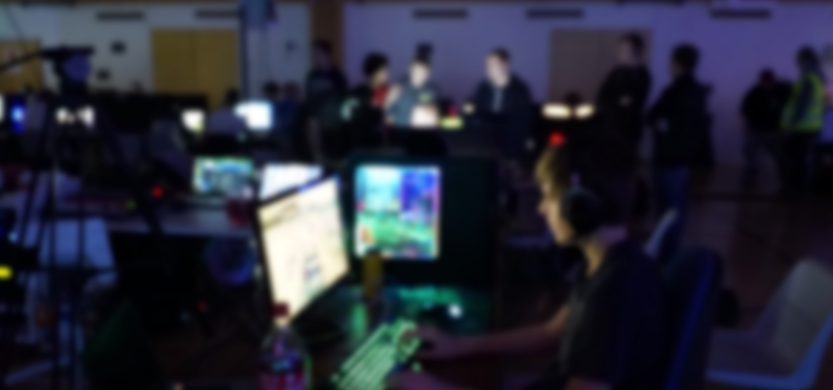
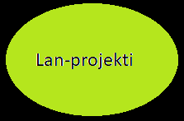
Tietoja
Ilmoittautuminen
Kirjaudu
Muropolku

Slide 3
Tietoja
Ilmoittautuminen
Kirjaudu
Muropolku
Ilmoittautuminen
Nimi
Puhelin
Sähköposti
Sähköposti uudelleen
Turnaukseen ilmoittautuminen
Pöytäpaikan varaaminen
Ilmoittaudu

